Slide 1
De Eindtijd
Maak jij het mee?

Slide 2
Wederkomst
Eindoordeel
Hemel
2017
Hel
Notes:
Standaard eindtijdvisie: er is geen eindtijd.
Opeens is er de wederkomst, met eindoordeel, en eeuwigheid begint, hemel of hel.

Slide 3
Messias
Messiaans vrederijk
Gemeente
Messiaans vrederijk
4 v.C.
±30 n.C.
Notes:
Joodse eindtijdverwachting.
Maar wij weten: Messias stierf, geen vrederijk.
Paulus: hier zit een periode tussen: de Gemeente.

Slide 4
Notes:
Dan 2: Beeld Nebukadnezar

Slide 5
Daniel
Ezra
Nehemia
Ezechiel
Babel
Medo-Perzische Rijk
Griekse
Romeinse Rijk
612 v.Chr.
539 v.Chr.
334 v.Chr.
323 v.Chr.
Romeinse Rijk
Messiaans vrederijk
4 v.C.
±30
476
Notes:
Dan 2: Wereldrijken.
Iets met voeten… en dan vrederijk
=======
Dan 9: 70e jaarweek
Blijken weken van 7 jaren

Slide 6
Wederkomst
70e jaarweek
Vredesverbond
Grote Verdrukking
1000-jarig
Vrederijk
Herstelde Romeinse Rijk
Beest en profeet
3½ jaar
3½ jaar
Verbreking
vredesverbond
Armageddon
Offerdienst
Tijd, tijden en halve tijd
1260 dagen
Israël vlucht naar bergen/woestijn
42 maanden
Heiligen worden overwonnen
Notes:
Dan 9 en 12, Op 12,13,17: invulling 70e jaarweek.

Slide 7
Daniel
Ezra
Nehemia
Ezechiel
Egypte
Assyrie
Babel
Medo-Perzische Rijk
Griekse
Romeinse Rijk
612 v.Chr.
539 v.Chr.
334 v.Chr.
323 v.Chr.
Romeinse Rijk
Islamitisch Kalifaat ➔ Ottomaanse Rijk
4 v.C.
±30
70
476
1453
1922
Notes:
Op 17:11: En het beest, dat was en niet is, is zelf ook de achtste.
Egypte, Assyrie.
In de onderbreking, tijd van geheimenis, nog een groot rijk geweest: Ottomaanse Rijk
Herstelde Romeinse Rijk is 8e. Zit eraan te komen.
Israel is er al.

Slide 8
Notes:
Islamitisch kalifaat

Slide 9
Daniel
Ezra
Nehemia
Ezechiel
Babel
Medo-Perzische Rijk
Griekse
Romeinse Rijk
612 v.Chr.
539 v.Chr.
334 v.Chr.
323 v.Chr.
Wederkomst
7 jaar
Gemeente
1000 jaar
70e jaarweek
Vredesverbond
Grote Verdrukking
Messiaans vrederijk
Romeinse Rijk
Herstelde Romeinse Rijk
Messiaans vrederijk
4 v.C.
±30
476
3½ jaar
3½ jaar
Notes:
Nebukadnezar, 70e jaarweek en Openbaring schuiven in elkaar.
7 en 1000 jaar, in de juiste tijdsverhoudingen zetten.
Onderbreking = periode van De Gemeente. In OT geheimenis, wordt overgeslagen, nergens genoemd.
Op 4-19 = 70e jaarweek van Daniel.

Slide 10
Wederkomst
Eeuwig-
heid
70e jaarweek
Vredesverbond
Grote Verdrukking
1000-jarig
Vrederijk
Herstelde Romeinse Rijk
3½ jaar
3½ jaar
Vredesverbond
met Israel
Verbreking
vredesverbond
Armageddon
Finale oorlog
Eind-oordeel
Nieuwe hemel
Nieuwe aarde
Beest en profeet
(Antichrist)
Offerdienst
Tijd, tijden en halve tijd
Openb 4 - Openb 7:8
1260 dagen
Gog uit Magog
Israël vlucht naar bergen/woestijn
42 maanden
Heiligen worden overwonnen
Openb 7:8 - Openb 18
Notes:
Op 19: 1000-jarig vrederijk
Satan veroordeeld
Eindoordeel
Eeuwigheid
Om compleet te maken: Ez 38,39, Gog uit Magog

Slide 11
Openbaring
1:19 …wat u hebt gezien
…wat is
…wat hierna zal geschieden
H 1
H 2,3
H 4-22
Notes:
Opbouw van Openbaring
“Wat hierna zal geschieden” inleiding op H 4 (4:1), daar begint de eindtijd.
H 2,3 dus huidige tijd, 7 gemeenten = kerkgeschiedenis.

Slide 12
Daniel
Ezra
Nehemia
Ezechiel
Egypte
Assyrie
Babel
Medo-Perzische Rijk
Griekse
Romeinse Rijk
612 v.Chr.
539 v.Chr.
334 v.Chr.
323 v.Chr.
Wederkomst
Gemeente
Messiaans vrederijk
Romeinse Rijk
Islamitisch Kalifaat
4 v.C.
±30
70
476
1922
NU
Notes:
Gemeente
Rom 11: Israel houdt op te bestaan

Slide 13
Daniel
Ezra
Nehemia
Ezechiel
Egypte
Assyrie
Babel
Medo-Perzische Rijk
Griekse
Romeinse Rijk
612 v.Chr.
539 v.Chr.
334 v.Chr.
323 v.Chr.
Gemeente
Romeinse Rijk
Islamitisch Kalifaat ➔ Ottomaanse Rijk
4 v.C.
±30
70
476
1453
1922
1948
Notes:
Op 17:11: En het beest, dat was en niet is, is zelf ook de achtste.
Egypte, Assyrie.
In de onderbreking, tijd van geheimenis, nog een groot rijk geweest: Ottomaanse Rijk
Herstelde Romeinse Rijk is 8e. Zit eraan te komen.
Israel is er al.
Rechtse deel van dit plaatje doorschuiven naar volgende dia.

Slide 14
Opname Gemeente
Wederkomst
Eeuwig-
heid
Gemeente
Gemeente
70e jaarweek
Vredesverbond
Grote Verdrukking
1000-jarig
Vrederijk
Vredesverbond
Grote Verdrukking
Herstelde Romeinse Rijk
3½ jaar
3½ jaar
1948
NU
Vredesverbond
met Israel
Verbreking
vredesverbond
Armageddon
Finale oorlog
Eind-oordeel
Nieuwe hemel
Nieuwe aarde
Beest en profeet
(Antichrist)
Offerdienst
Tijd, tijden en halve tijd
Openb 4 - Openb 7:8
1260 dagen
Gog, Magog
Israël vlucht naar bergen/woestijn
42 maanden
Heiligen worden overwonnen
Openb 7:8 - Openb 18
Notes:
De eindtijd compleet

Slide 15
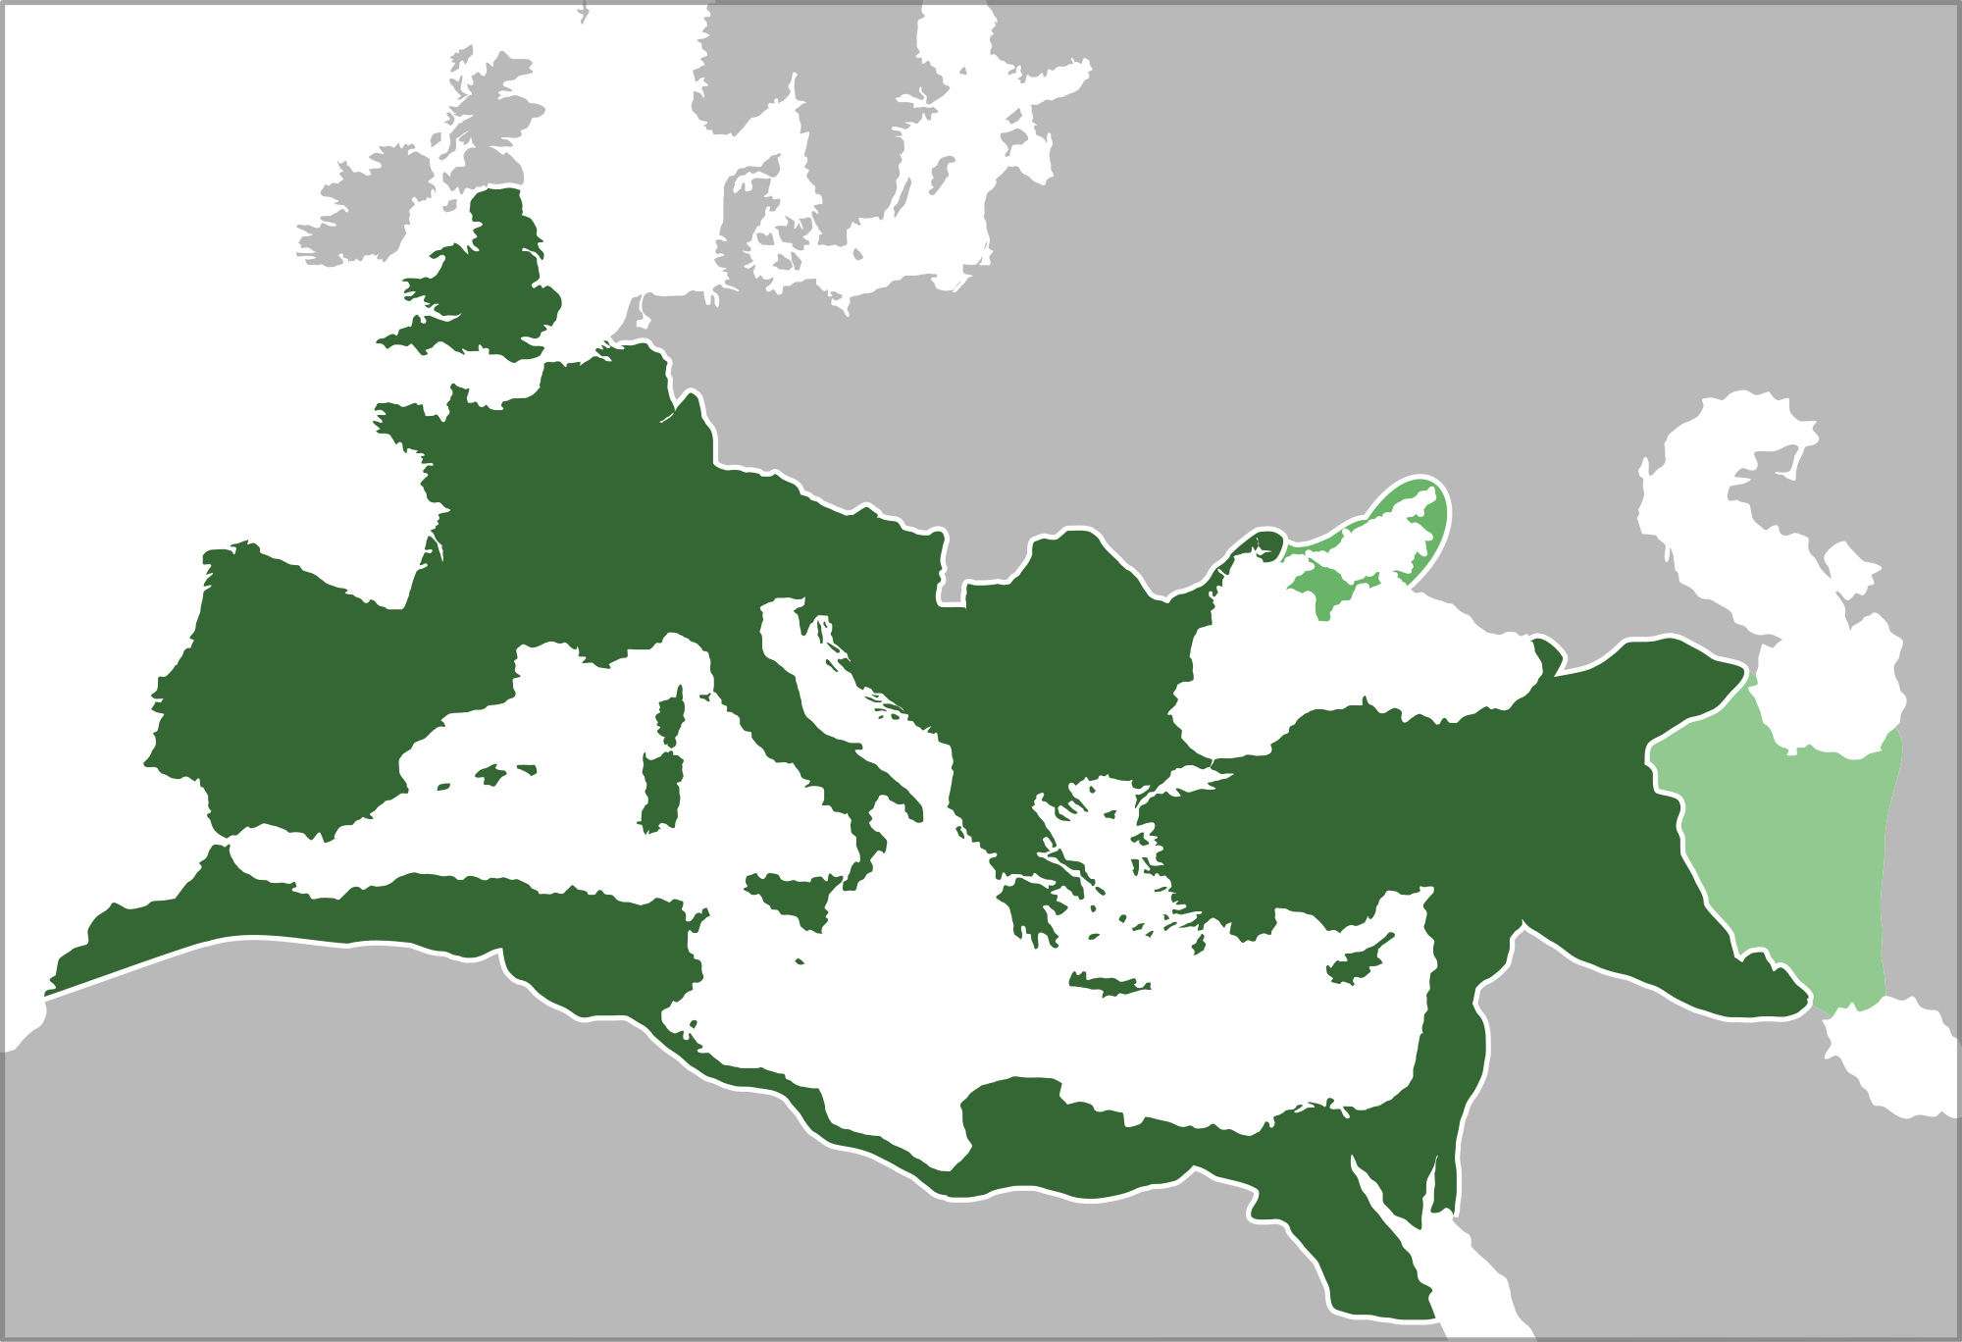
Notes:
Romeinse Rijk in grootste omvang.
EU?
Islamitisch kalifaat?
Mediterrane Unie?

